Slide 1



Création et utilisation de la base de données
Wassim EL BOULAHFATI
Data Engineer
Le 31 octobre 2025

Slide 2

Contexte du projet
Laplace Immo, réseau national d’agences immobilières
Objectif stratégique : Exploiter les données pour mieux accompagner les clients et se démarquer de la concurrence
Mission confiée :
Créer une base de données nationale des transactions immobilières pour :
Suivre l’évolution du prix au m²
Identifier les zones dynamiques
Répondre aux besoins des agences régionales

Slide 3
Sommaire
Contexte et mise en place du POC p4
1.1 Démarche du POC p5
1.2 Les données initiales p6
1.3 L’extrait du dictionnaire des données (communes) p7
1.4 Le schéma relationnel normalisé p8
1.5 La base de données p9
1.6 Structure de la base de données et chargement des données p10
Requêtes SQL et résultats p11
Recommandations p12
3.1 Travaux menés & pertinence p13
3.2 Perspectives p14

Slide 4

1. Contexte et mise en place du POC

Slide 5
1.1 Démarche du POC
Étude des fichiers Excel fournis et rédaction d’un dictionnaire de données
Création du schéma relationnel
Nettoyage et transformation des données
Chargement des données dans BigQuery
Rédaction et exécution des requêtes SQL pour répondre aux besoins métier

Slide 6
1.2 Les données initiales
Sources des données
Fichiers fournis par Laplace Immo :
  Transactions immobilières (valeurs foncières)
  Données géographiques des communes
  Référentiel des régions et départements
Format d’origine : Excel (.xlsx)
Volume des données
Transactions : ~35 000
Communes : ~35 000
Régions : 13 métropolitaines + DOM

Slide 7
1.3 L’extrait du dictionnaire des données (communes)
CODE | SIGNIFICATION | TYPE | LONGUEUR
id_commune | Identifiant unique de la table | Varchar | 5
CODREG | Code region | Varchar | 2
CODDEP | Code département | Varchar | 2
CODARR | Code arrondissement | Varchar | 2
CODCAN | Code du canton. | Varchar | 2
CODCOM | Code Commune | Varchar | 3
COM | Nom de la commune | Varchar | 100
PMUN | Population municipale | Entier | NC
PCAP | Population compté à part | Entier | NC
PTOT | Population totale | Entier | NC

Slide 8
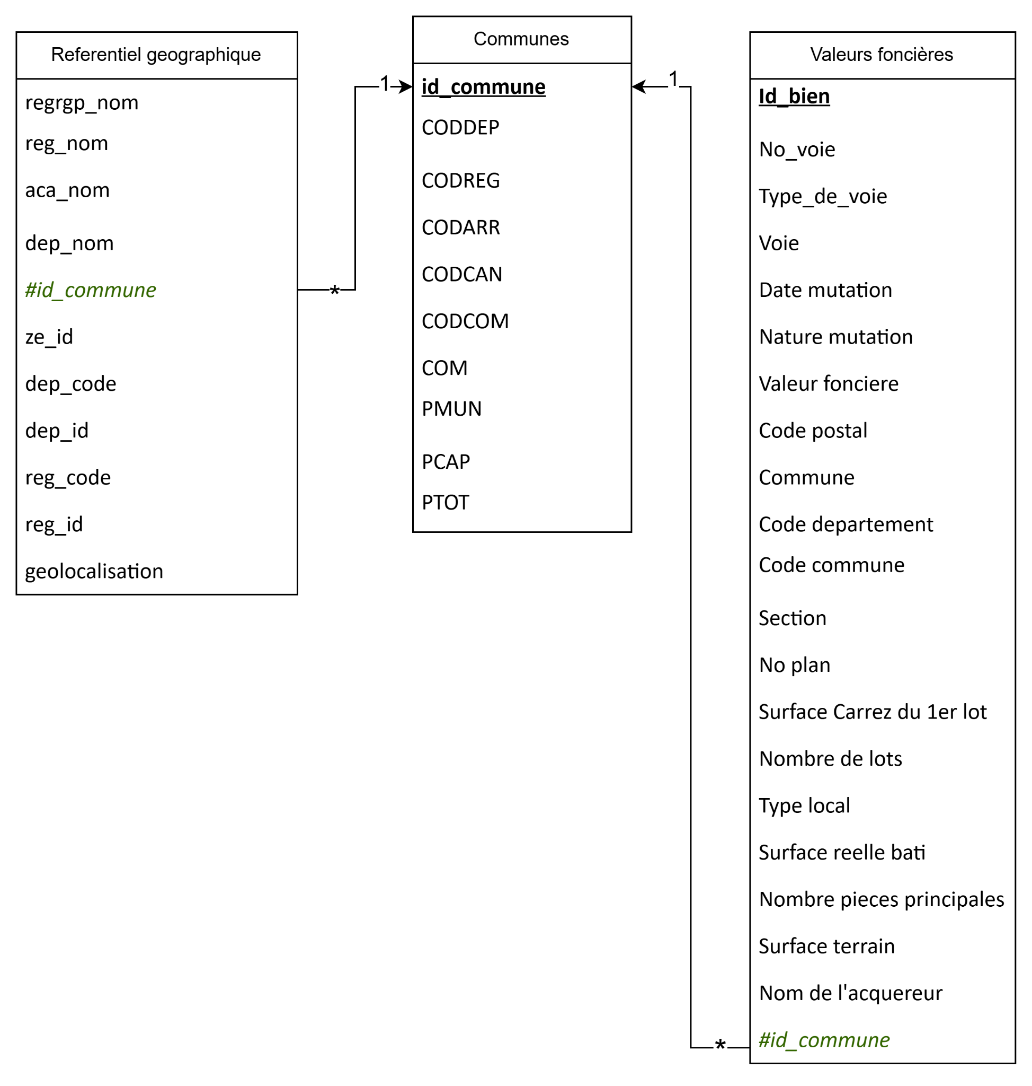
1.4 Le schéma relationnel normalisé

Slide 9
1.5 La base de données
Structure de la base de données
Base hébergée sur : BigQuery (Google Cloud Platform)
Modèle relationnel : normalisé en 3 tables principales
Tables créées
valeurs_foncieres : Transactions immobilières : prix, surface, type, date…
donnees_commune : Données démographiques et géographiques des communes
referentiel_geographique : Référentiel des régions, départements, codes INSEE
Données chargées
Volume total : ~35000 lignes sur les 3 tables
Période couverte : 1er semestre de 2020
Types de biens : appartements, maisons, locaux commerciaux…

Slide 10
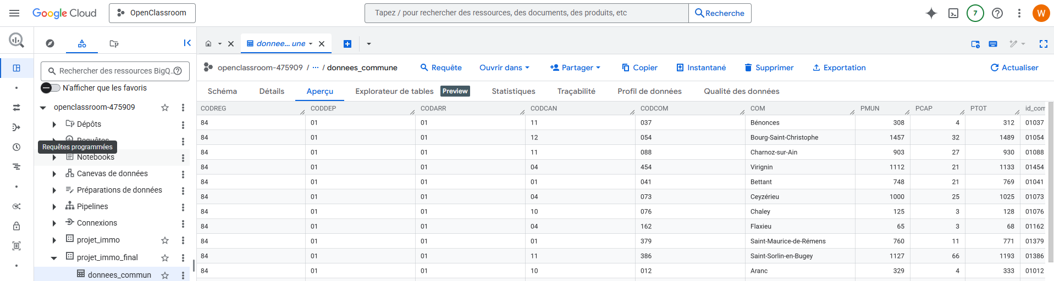
1.6 Structure de la base de données et chargement des données

Slide 11
2. Requêtes SQL et résultats
Démonstration (présentation de l’interface BigQuery et requêtes d’extraction)

Slide 12
3. Recommandations

Slide 13
3.1 Travaux menés & pertinence
Travaux réalisés :
Création d’une base de données relationnelle normalisée (DataImmo)
Intégration et nettoyage des données issues de fichiers Excel
Rédaction de requêtes SQL pour répondre aux besoins métier
Analyse des ventes immobilières par période, type de bien, région, commune, nombre de pièces…
Pertinence des résultats :
Mise en évidence des dynamiques régionales du marché immobilier
Identification des zones à fort potentiel pour les agences
Calculs fiables et reproductibles grâce à une base structurée
Premiers indicateurs exploitables pour la prise de décision stratégique

Slide 14
3.2 Perspectives
Prochaines étapes :
Automatiser l’ingestion des données (pipeline ETL régulier)
Étendre la période d’analyse (données 2021–2025)
Intégrer des indicateurs économiques et sociaux (revenus, taux de vacance…)
Développer des tableaux de bord interactifs (Power BI, Looker Studio…)
Opportunités à explorer :
Modélisation de la valeur immobilière prévisionnelle
Analyse de la demande locative par zone
Aide à la recommandation personnalisée pour les clients des agences

Slide 15
Merci !
Wassim EL BOULAHFATI
Data Engineer

